Slide 1

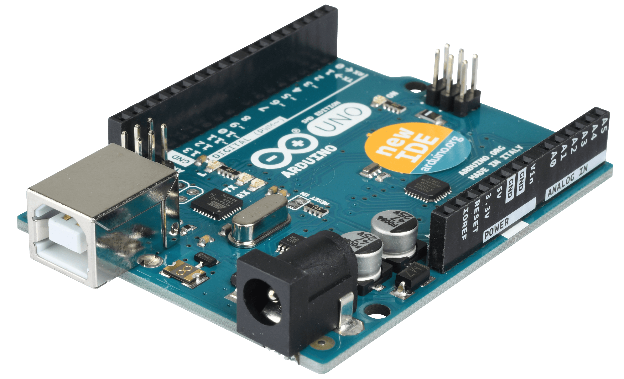
Domus Aurea
Introducing
A simple Arduino project

Slide 2
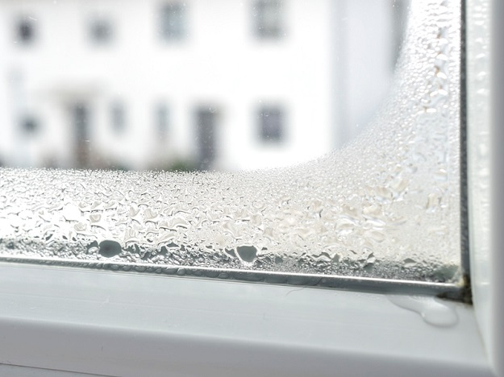
Vi è mai capitato di trovarvi in un ambiente umido e freddo?
“Avevo visto l'umidità posarsi all'esterno della mia finestrella, come se qualche folletto avesse pianto lì tutta la notte e avesse usato la finestra come un fazzoletto.”
- Charles Dickens

Slide 3
Tranquillo Charles,
ci siamo passati anche noi

Slide 4
In generale, un tasso di umidità alto, oltre l’80%, crea problemi al nostro corpo sia in caso di caldo che in caso di freddo, facendo percepire una temperatura troppo alta, di caldo afoso, nel primo caso, sopra i 24,8°C, e di freddo umido nel secondo caso, sotto i 2,2°C.
Al contrario, se l’umidità scende sotto il 20%, quindi se è troppo bassa, l’aria diventa troppo asciutta e può causare un altro tipo di problema: secchezza alle fauci e alle vie respiratorie, rischi di infiammazione, fastidio a respirare e a produrre saliva. È importante calibrare quindi temperatura e umidità per determinare le condizioni ambientali ideali per la nostra casa.

Slide 5
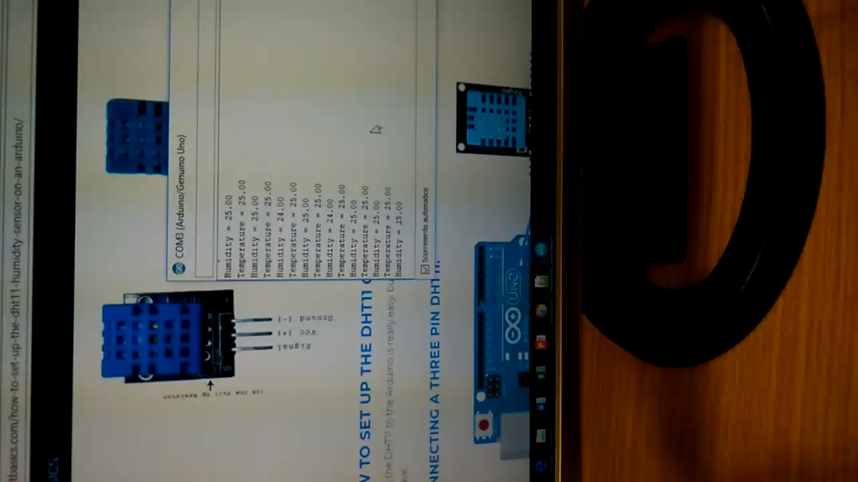
Per questi motivi abbiamo deciso di progettare
Domus Aurea
Domus Aurea è un insieme di sensori collegato al sistema termico di casa tua, per controllare automaticamente la temperatura e il livello di umidità.

Slide 6
Chi siamo
Torreggiani Gianmarco – (Project manager)
Ricci Andres
Bellini Thomas
Caputo Thomas
Cattellani Michele
Franzoni Roberto

Slide 7
Idea e struttura del software (applicazione nativa)

Slide 8
Iterazione con scheda Arduino (Ing. Torreggiani)

Slide 9
Conclusione + soluzioni innovative
Connessione al termostato
Altre idee
Altre idee

Slide 10
Domus Aurea
A simple Arduino project

